Slide 1
Assises de l’Aïkido 2020 Modérateurs : Sylvia Noll , Philippe Duc
Introduction Serge Briand, Président ligue Ile de France
Contamination de la covid-19 (20 min) Dr Philippe DUC
Masques chirurgicaux (20 min) Soon Phu Lan, ingénieur biomédical
Mesures sanitaires liées à la covid-19 à la FFAAA (30 min) Dr. Florence Galtier, médecin fédéral de la FFAAA
Tour d’horizon en Europe : (20 minutes) Italie : Angelo Armani, UK : Vincent Mc Larren, Chine : He Zhen Jiang

Slide 2
Covid-19 et Aïkido
Philippe DUC

Slide 3
Transmission
Transmission interhumaine
voie respiratoire
Directe transmission goutellettes de Pflügge
Indirecte : air
Surface (probablement moindre)
Virus également détecté mais cause de contamination? Selles, Sanguine, Materno-foetale

Slide 4
Généralités
L’incubation est en moyenne de 5 jours (IC95 % 4-7 jours) avec des extrêmes à 13 jours voire 21j
Indice de reproduction (RO) 2.7 (IC 95% 2.5-2.9) : chaque patient contamine en moyenne 3 personnes
Globalement sur 1 000 patients :
Une cinquantaine de formes graves
Mortalité ≈ 1 à 10
Maladie peu mortelle mais très contagieuse +++

Slide 5
Contamination par l’air : bus en chine
Patient covid
19 Janvier 2020, Ningbo city (Zhejiang)
Transport en bus 50 minx2, pas de masque.
Patient index symptomatique au retour (toux, frissons, myalgies…)
J5 : diagnostic de covid-19
2 bus :
Un bus sans patient : 0 infecté (n=60)
Un bus avec 1 patient : n=68, 24 infectés (35%)
Shen JAMA 2020

Slide 6
Air : la chorale de la skagit vallée (USA)
Suite à répétition du 3 mars : RAS
61 choristes, église, un sujet atteint J+3 contamination entre le 3 et le 10 mars
Répétition le 10 Mars 2020. Le 11/3 : rassemblements interdits, distanciation.
Pas de covid dans la ville de Skagit ou ses environs lors de la répétition
Mesures : ne pas venir si signes ou symptômes de covid-19, désinfection des mains, pas d’embrassades, pas de poignée de mains, pas de contact direct, Distance entre les chaises 0.75m, entre les rangées 1.4m
Répétition : 18h30-21 h avec courtes pauses. Chauffage, pas d’ouverture (T ext 7°C, intérieur 20°C)
Post-répétition du 10 mars: 53 (87%) covid+ et 2 décès (33 tests + (54%) et 20 (33%) probable sur symptômes et délais), symptômes J1 à J12

Slide 7
Modélisation

Slide 8
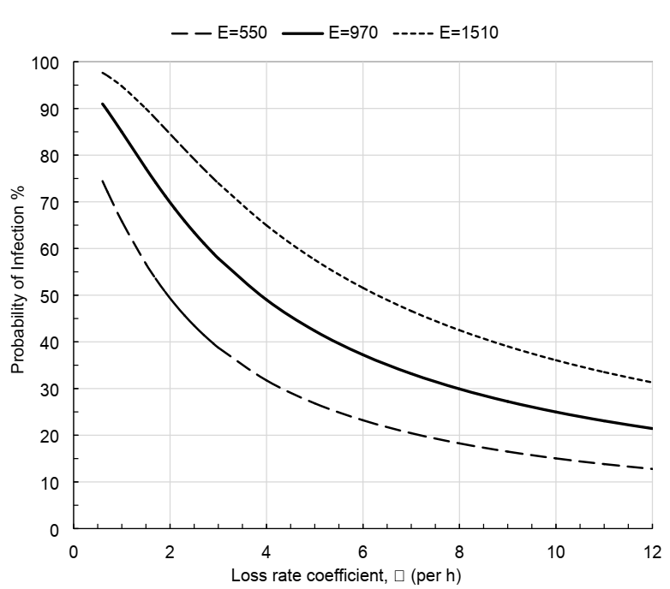
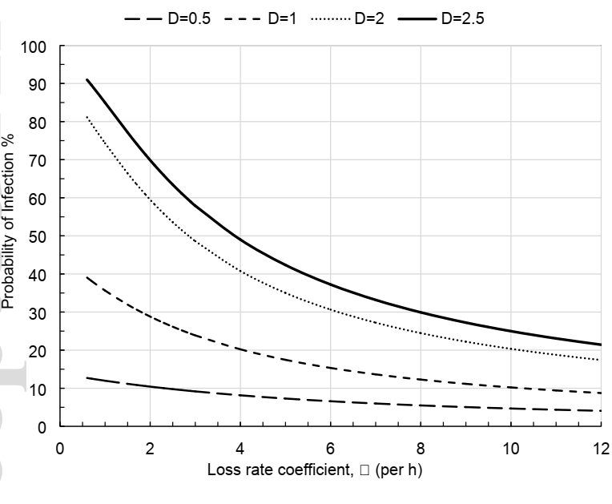
Probabilité d’infection avec différents taux d’émission et durée de l’événement

Slide 9
En intérieur
Lieux et activités à risque
Chorale, chants, karaoké
Bars, night-club
Activités physiques en intérieurs
Atmosphère confinée (72% contamination avion au sol 3h sans ventilation)
Contre le covid
Ne pas éteindre la ventilation si des personnes sont dans la salle
Augmenter ventilation
Limiter le nombre de sujets
Ventilation standard : durée de 30-60 minutes
Porter le masque

Slide 10
Facteurs influençant la contamination
Le lieu
Le patient, M X
Facteur de contamination: 0
Les contaminables

Slide 11
Contagiosité
Infectiosité -3 à – 1j
Infectiosité : pic d’infectiosité -1 à -2 j avant début des symptômes (95% CI, 0,8—3 jour)
≈ 50 % des infections avant symptômes
He et al Nature medicine 2020

Slide 12
Facteurs influençant la contamination
Le lieu
Le patient, Mme Y
Facteur de contamination : ≈ 100
Les contaminables

Slide 13
Et l’Aïkido ?
Pratiquant covid +
- Contacts
- Aérosols

Slide 14
Situation Italie-UK-Chine
 | Situation contrôlée ? | Rue : masque ? | Aïkido Mesures sanitaires | Aïkido et masque
Angelo Armani - Italie
Vincent Mc Larren- UK
He Zhen Jiang - Chine | ± | Non | Oui 15 personnes/salle lavage mains pieds | Adulte : oui? Enfants non
± + -

Slide 16
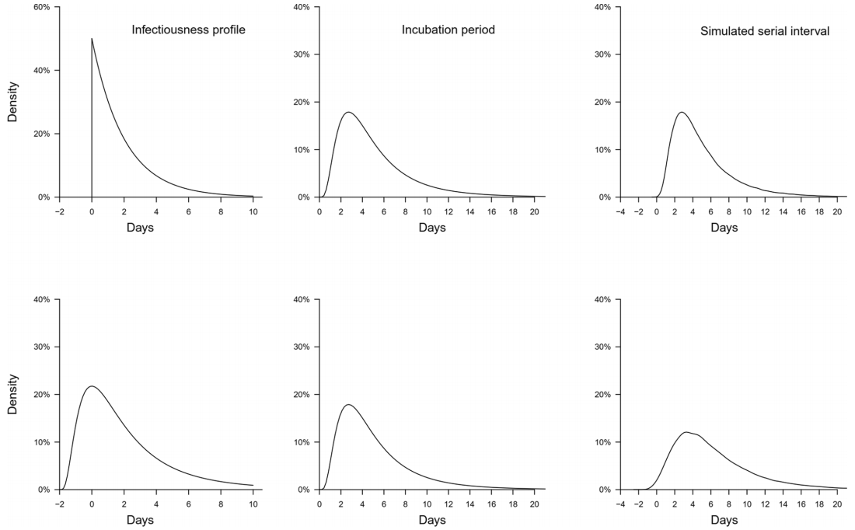
He Nature Medecine 2020

Slide 17
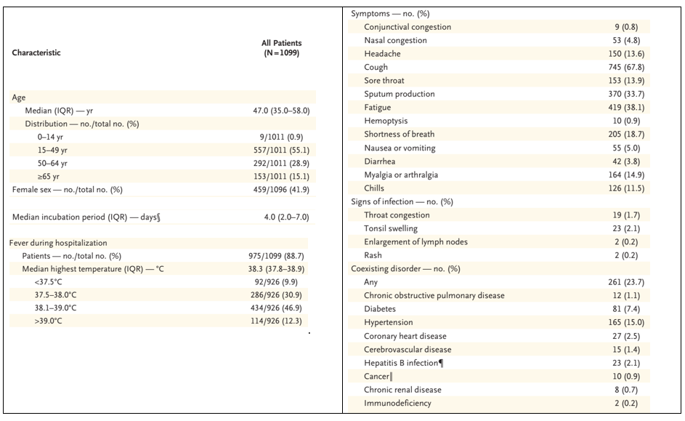
Symptômes et signes cliniques dans l’étude chinoise de Wuhan ⁷

Slide 18
Symptômes évocateurs :
fièvre ou frissons
céphalées inhabituelles, non isolées
myalgies spontanées
toux non isolée
anosmie récente >24h, non expliquée par une rhinite
(Source : critères de prélèvement pour les soignants et les patients à risque de forme grave en filière ambulatoire HIA Bégin
Formes atypiques très fréquentes chez les sujets âgés +++ : asthénie, perte d’appétit, diarrhée isolée suivie de fièvre 5 jours plus tard, chute, trouble du comportement inhabituel, etc (retour d’expérience EHPAD régions françaises touchées en premier)
Anosmie, agueusie brutale isolée (sans rhinite ou autre étiologie) signe une atteinte COVID
L’examen clinique est le plus souvent normal : PA, saturation avant une aggravation souvent brutale qui a souvent lieu vers J7-J10. Aggravation brutale en quelques heures +++
85 % formes bénignes et 15% de formes sévères avec mortalité en réanimation de 60-70% ^{8,9}
Nécessité de surveiller à distance ++ application COVIDOM

Slide 19
Co-morbidités
Âge≥70ans
ATCD cardiovasc : HTA⁷, coronaropathie⁷, AVC, chir cardiaque
Insuffisance cardiaque NYHA III ou IV
Diabète insulinodépendant non équilibré ou avec complications
Pathologie respiratoire chronique susceptible de décompenser (asthme, BPCO..)
Insuffisance rénale dialysée
Cancer sous traitement
Immunodépression (maladie ou traitement)
Cirrhose ≥ stade B
Obésité morbide IMC > 40
Grossesse (par précaution)
Critères d’hospitalisation
Polypnée (FR > 24 cycles/min au repos).
Sp02 < 95% en air ambiant.
Pression artérielle < 100 mmHg.
Troubles de la vigilance.
Altération brutale de l’état général ou de la vigilance chez le sujet âgé.
Décompensation de comorbidités.
Isolement social

Slide 20
SARS-CoV-2 contre toute attente plus mortelle que les trottinettes : l’hydroxychloroquine la seule solution ? SARS-CoV-2 was Unexpectedly Deadlier than Push-scooters: Could Hydroxychloroquine be the Unique Solution?
Asian journal of Medicine and Health

Slide 21
Epreuve d’effort avec/sans masque
No mask Surgical mask FFP2

Slide 22
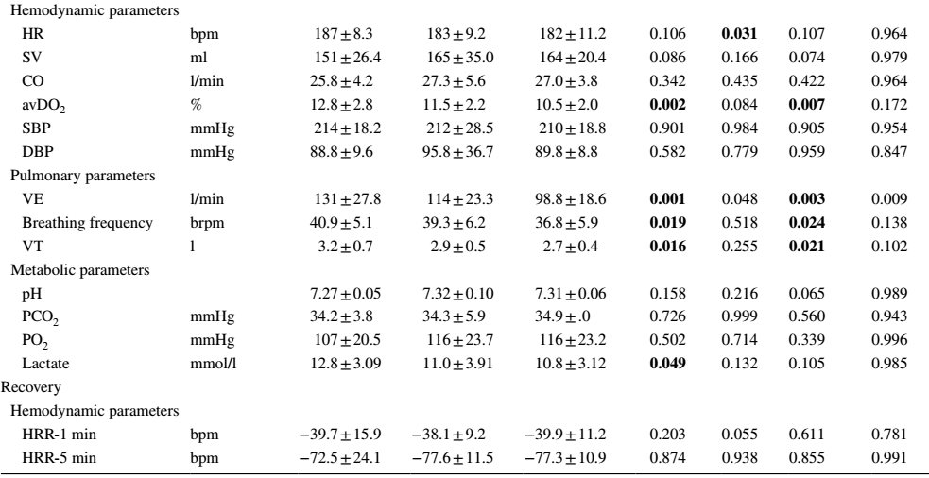
Epreuve d’effort avec/sans masque
No mask Surgical mask FFP2

